Slide 1
КГУ «Ярославская ОШ» Проект «История моей малой родины»
Работу выполнила:
ученица 7 класса
Бакирова Томирис
Руководитель: Мейрманова А.С.

Slide 2
Моё село – Ярославка
Мое село
Люблю я твой простор родной, Твой ветерок и твой покой. Здесь всё родное для меня: Поля, и реки, и луга. Как хорошо, что здесь живу, В краю, который я люблю. И здесь лишь счастье для меня.

Slide 3
Цель проекта: узнать историю села Ярославка, Есильского района, Акмолинской области; * учиться работать с источниками информации.

Slide 4
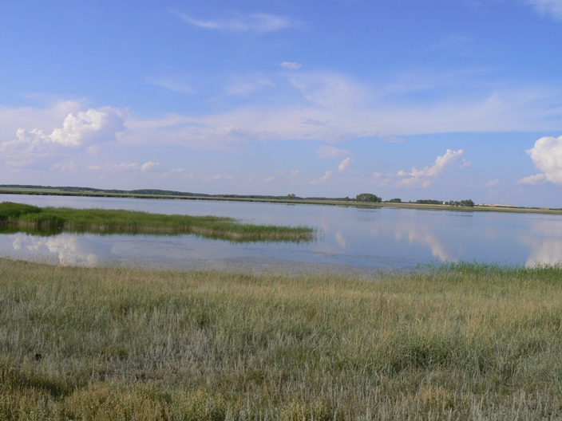
История села Ярославка! …Где бы я ни была, куда бы ездила, я всегда помню и люблю свою малую родину – село Ярославка. История его очень богата на яркие события. Основали село в далекие времена переселенцы, которые стали селиться на берегу реки Карамурт.

Slide 5
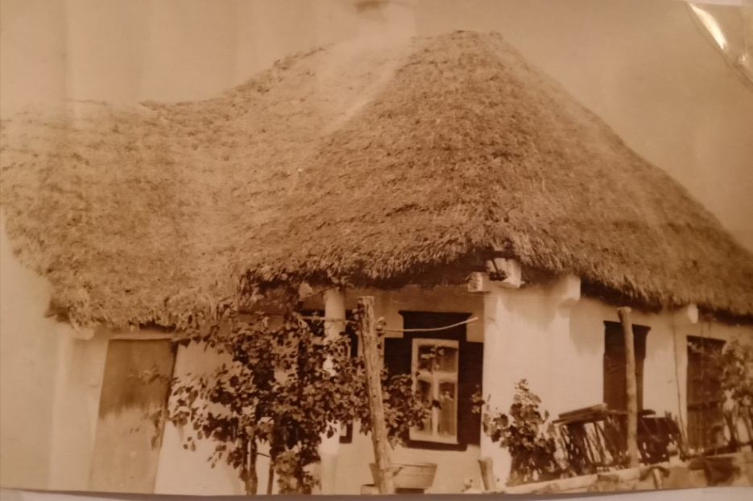
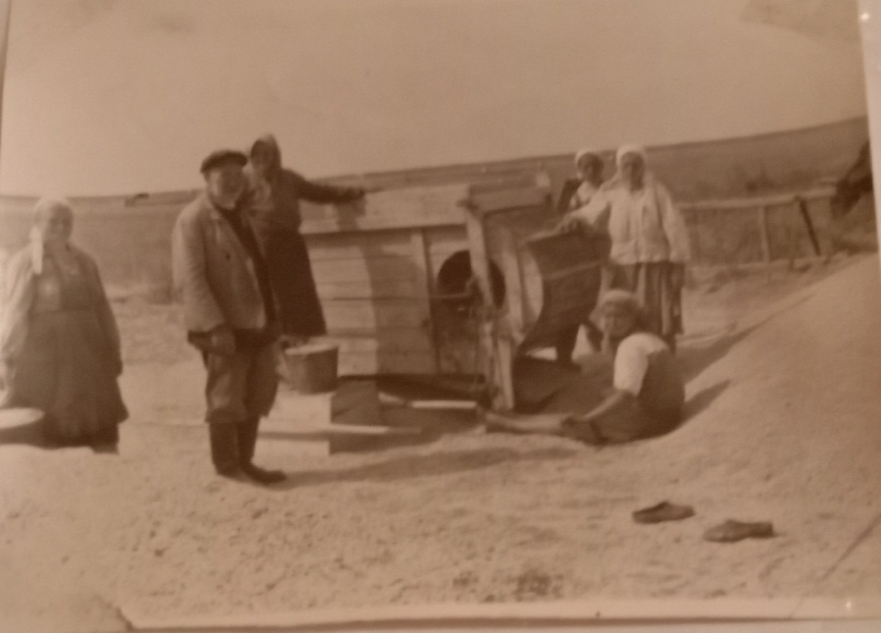
Сначала назвали место «Колодезным», потому что в каждом дворе был свой колодец. По рассказам моего дедушки и других людей я знаю, что первые переселенцы жили очень дружно, помогали друг другу. Дом под соломенной крышей Работа на центральном току

Slide 6
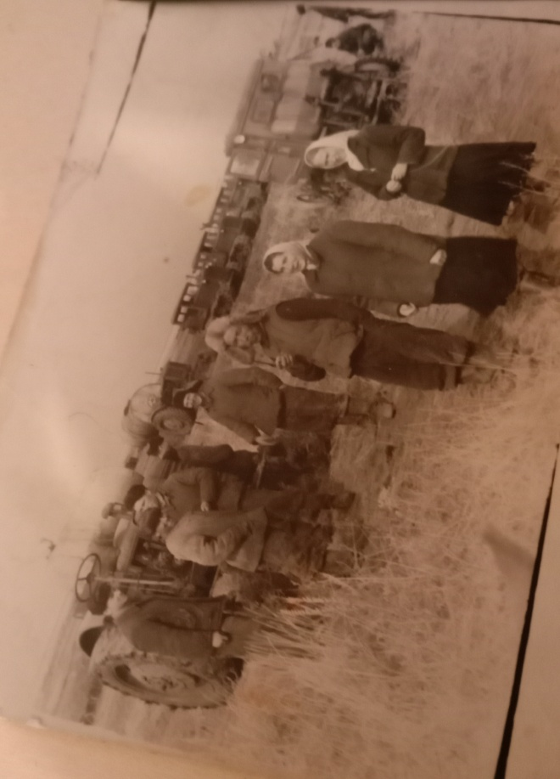
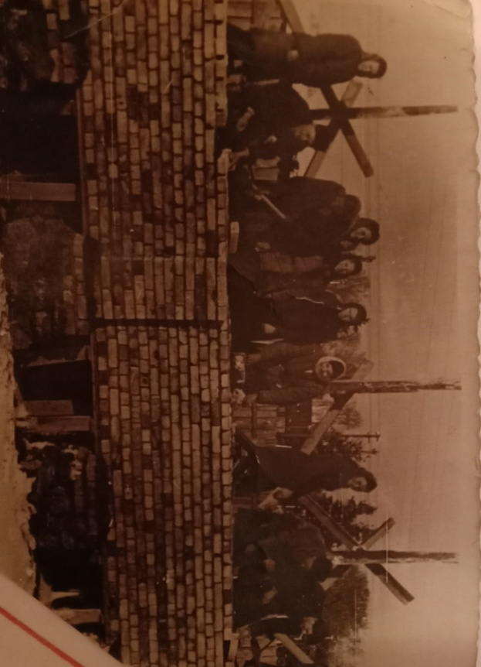
Шло время, революция, гражданская война – эти события сказались и на нашем селе. Его переименовали в Ярославку, в честь революционера Ярославского. Затем организовали колхоз.
В 1954 году в Ярославку приехали первые целинники. В следующем году началось строительство жилого дома.
Первоцелинники Строительство жилого дома

Slide 7
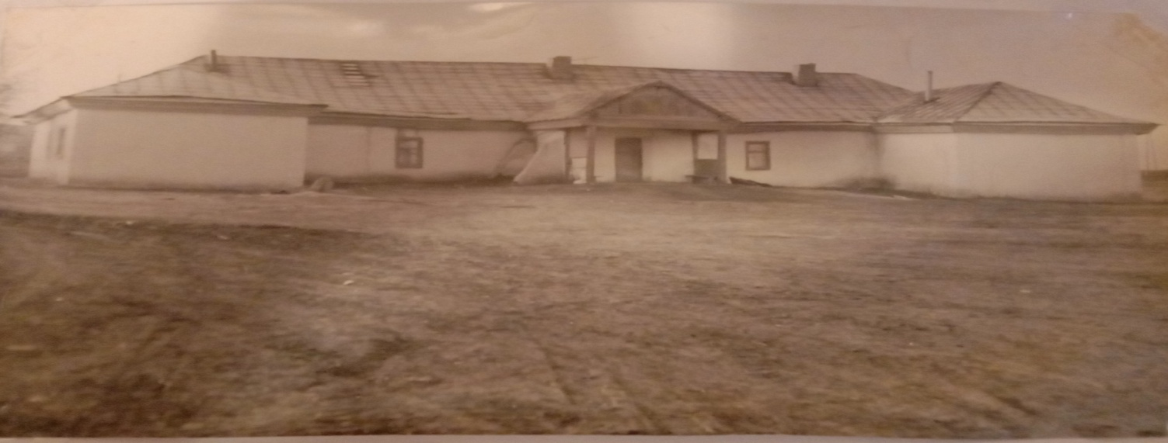
Село растет и хорошеет
В 1932 году в селе была открыта школа, в которую ходило около 40 детей. Школа помещалась в доме, где до Великой Октябрьской революции жил поп по фамилии Цурик. Количество детей в школе ежегодно увеличивалось. Старая школа уже не вмещала в 2-х классах детей. И в 1949 году силами колхозников была построена школа – семилетка.

Slide 8
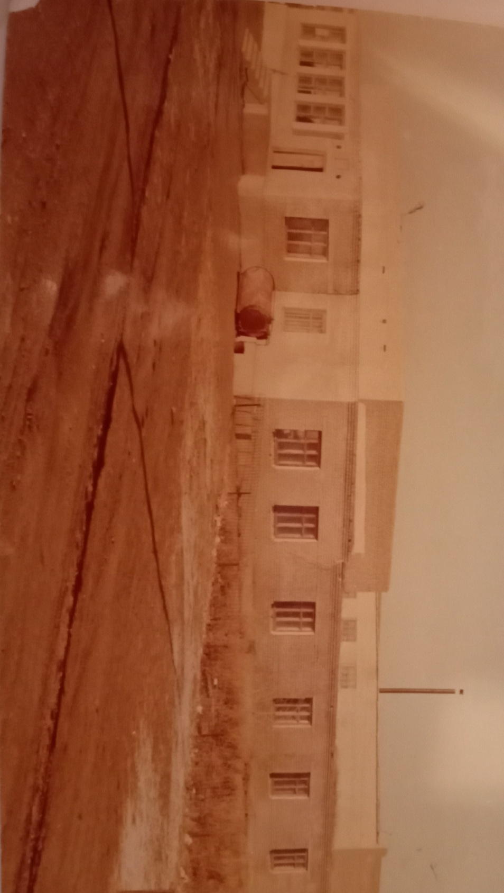
Сельский дом культуры на 150 мест

Slide 9
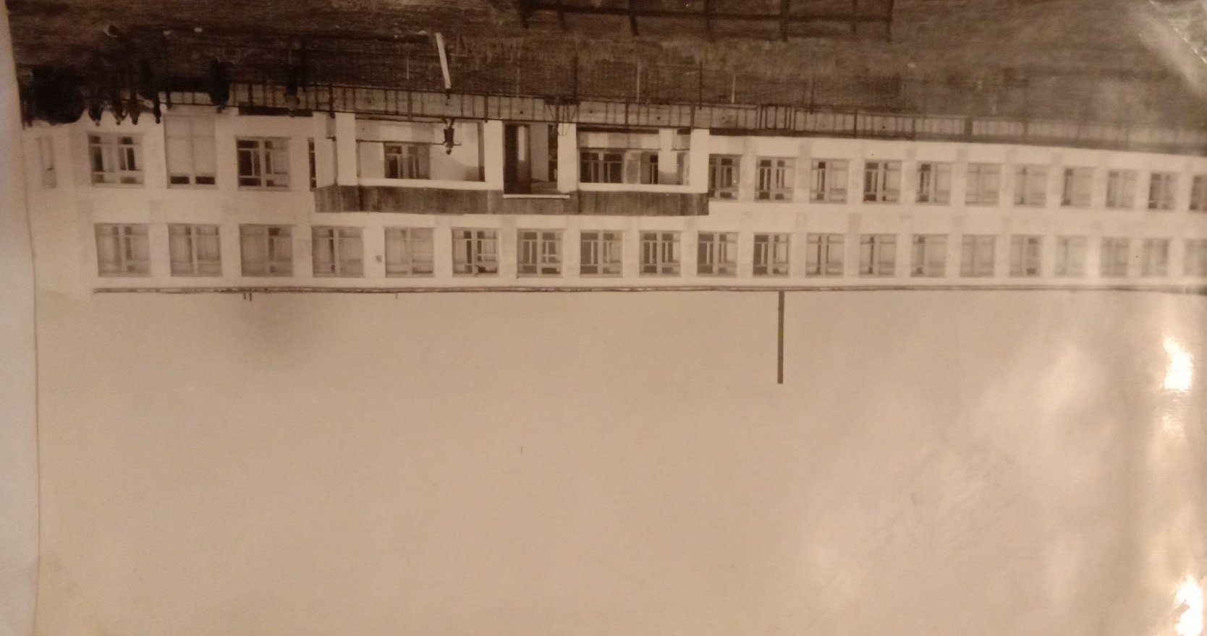
Новое здание школы было построено в 1977г. В это время население составляло 1200 человек.

Slide 10
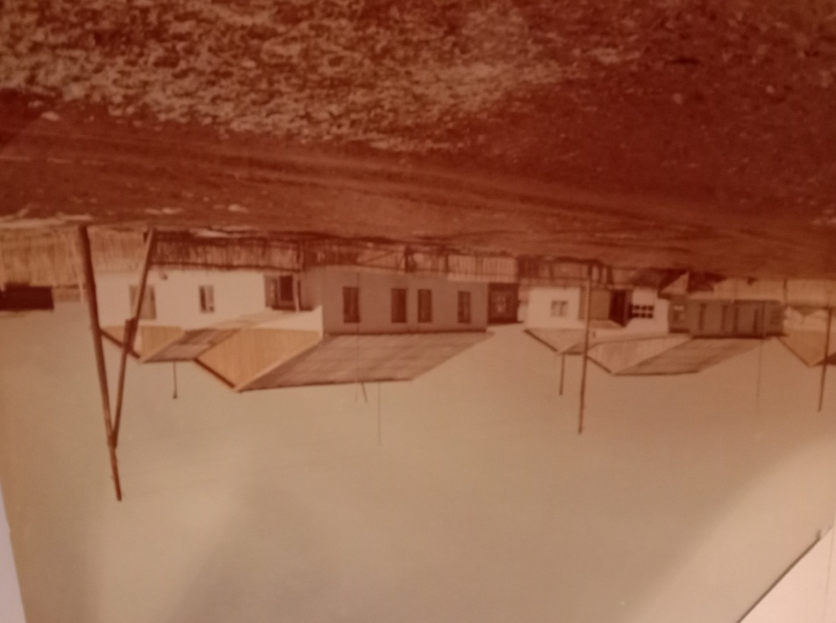
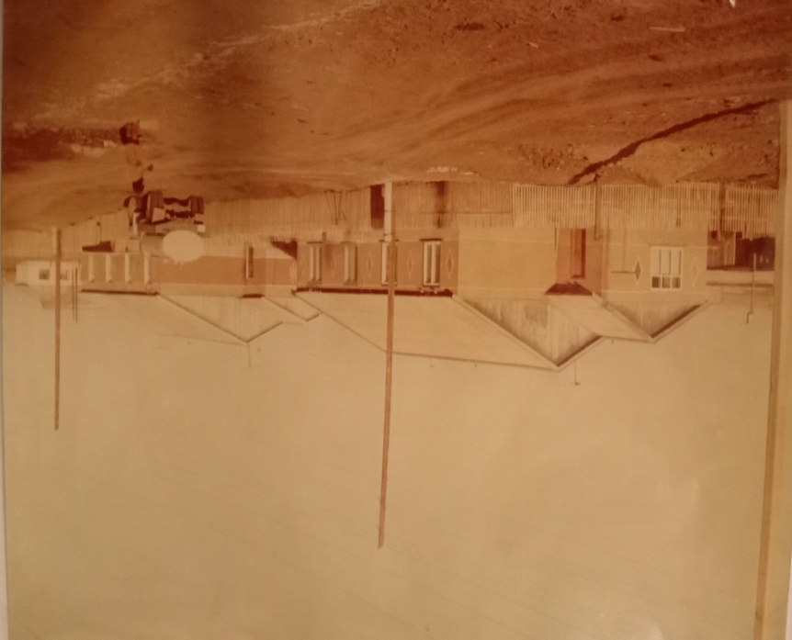
На глазах выросли дома…Появилась новая улица «Степная»

Slide 11
Улица «Молодежная»

Slide 12
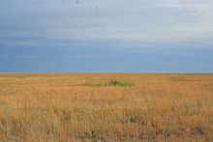
На равнинной территории села Ярославка выращиваются зерновые и кормовые травы.

Slide 13
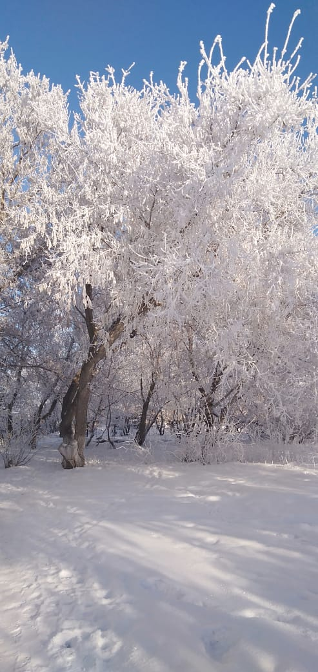
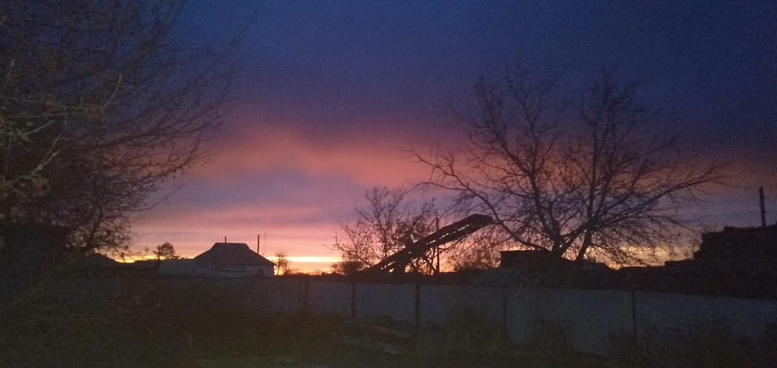
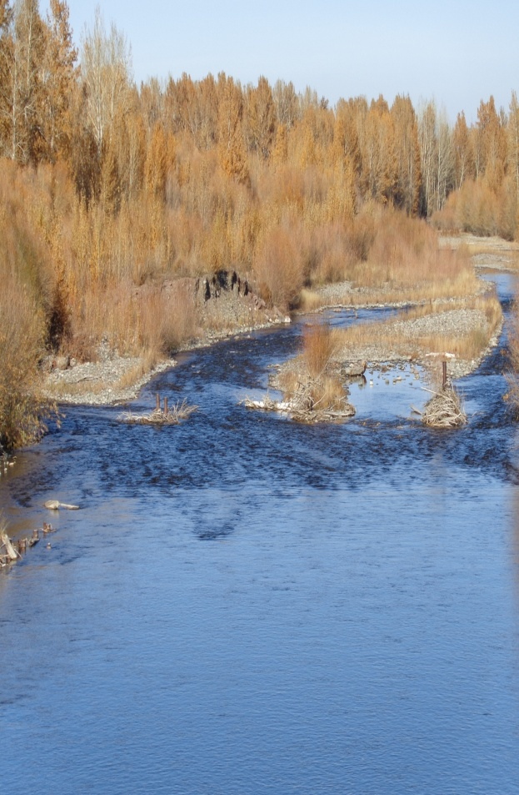
В любое время года наш родной край радует нас своей красотой…

Slide 14
ВЫВОД.
Я очень люблю свою малую Родину.
Выполняя проект, я узнала много нового и интересного об истории нашего села, о его людях, о природе. Я задумалась о своем будущем.
Возможно, когда я вырасту, я не останусь жить в селе, но любить его я буду всегда.
Я хочу, чтобы дети и взрослые берегли и ценили свое родное село.

Slide 15
Спасибо за внимание!

